Slide 1
地域通貨的価値を利用した 価値の交換システム
神奈川大学 工学部 電子情報フロンティア学科
学籍番号 200703045
田島 佳明

Slide 2
研究背景
今日、インターネットを始めとするネットワーク技術の発達により、経済社会の中で既存の金融・決済システムに大きな影響を与えつつある。
地域振興や発展を目的に法定通貨と同等、あるいは全く異なる価値があるものとして、特定のコミュニティ内で地域通貨が利用されている。
地域通貨は地域内で流通する貨幣の総称であり、地域活動やボランティア活動など、市場では価値が決められないものやサービスを独自の価値で表現することができる。
Notes:
全体的に箇条書き

Slide 3
また、現在の社会は情報機器やネットワークを介して、知識や著作物、個人情報などの情報リソースを流通させている。
多様で予想できない社会では、それぞれの価値観を持ったコミュニティと特定のコミュニティを形成しない公共の間で情報リソースを安全かつ円滑に循環させる必要がある。

Slide 4
地域通貨の長所
・自分たちで通貨を作ることができる。
・地域に購買力を根付かせることができ、地域の活性化に役立つ。
・新たな人間関係が生まれる。
・地域通貨の短所
・限られた地域内でしか使用できない。
・お釣りが出ないタイプの場合は現金も出す必要が ある。

Slide 5
貨幣には次の３つの役割がある。
・価値尺度・・・ある商品やサービスの価値を示す。
・交換手段・・・貨幣を使い商品やサービスの取引を
行う。
・貯蓄手段・・・将来の消費の為に価値を保存できる。

Slide 6
研究目的
情報リソースを安全かつ円滑に循環させるには、情報リソースやサービスに対して価値を与えてこの価値と情報リソースを交換する必要がある。
ここで言う価値とは単なる金銭的な価値ではなく、地域通貨的に多様な価値を提案し、情報リソースとサービスに対して地域通貨的価値を付与した上で価値の交換システムを提案する。

Slide 7
全体的な研究範囲
価値の決め方
2者間での決済
証券にして流通させる。信頼度は人間関係ダイアグラムを用いる。
情報カプセル化してエージェントの決済システム

Slide 8
提案方式
多様な価値観を表現可能な価値の記述。
価値の候補の選定と、その性質の分類及び数値化。
提案した価値に基づいた取り引きの例を考える。
提案した価値の流通性に関する検討。
Notes:
取引成立

Slide 9
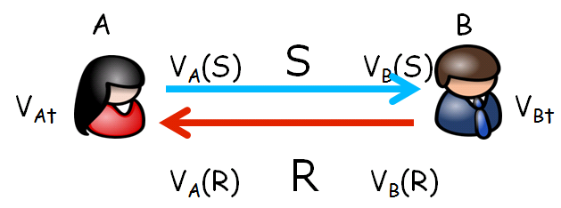
価値の記述
n種類の価値変数をx₁からx_{n}とする。
価値のベクトルV＝｛x₁,x₂,・・,x_{n}｝
S: Aが提供するサービス
R: Bがお返しする御礼
Aから見たSの価値ベクトルをV_{A} (S)、Rの価値ベクトルをV_{A} (R)
Bから見たSの価値ベクトルをV_{B} (S)、Rの価値ベクトルをV_{B} (R)
V_{At} ：時刻ｔにおいてAに蓄積されている価値のベクトル
V_{Bt} ：時刻ｔにおいてBに蓄積されている価値のベクトル
AからBにサービス又は物を提供し、BからAにお返しをする。

Slide 10
取り引き利益関数 F_{A} (V_{A}(S),V_{A}(R))、F_{B}(V_{B}(S),V_{B}(R))
取り引き前に利益評価を行う
F_{A} (V_{A}(S),V_{A}(R)) ＞0 かつF_{B}(V_{B}(S),V_{B}(R)) ＞0
⇒取引成立
取り引き後
V_{A(t+1)} = V_{At} + (-V_{A}(S)+V_{A}(R))
V_{B(t+1)} = V_{Bt} + (+V_{B}(S)-V_{B}(R))

Slide 11
取り引き利益関数 F_{A} (V_{A}(S),V_{A}(R)),F_{B}(V_{B}(S),V_{B}(R))
V_{A}(R)-V_{A}(S) = (a₁,a₂,・・・,a_{n}) とおく。
F_{A} (V_{A}(S),V_{A}(R)) = ∑a_{i} (i=1…n)
V_{B}(S)-V_{B}(R) = (b₁,b₂,・・・,b_{n}) とおく。
F_{B} (V_{B}(S),V_{B}(R)) = ∑b_{i} (i=1…n)

Slide 12
ここで価値になりうる物の一例として、次のものがある。
正のパラメータ
倫理、道徳、良心、風紀、規律、誠心、思いやり、
達成感、優越感、満足感、快感、誇り、
名誉、自尊心、自惚れ、敬意、尊敬、感心、見栄、
負のパラメータ
疲労感、脱力感、無気力、怠惰、
憤怒、鬱憤、ストレス、劣等感、
傲慢、威圧感、横柄、侮辱

Slide 13
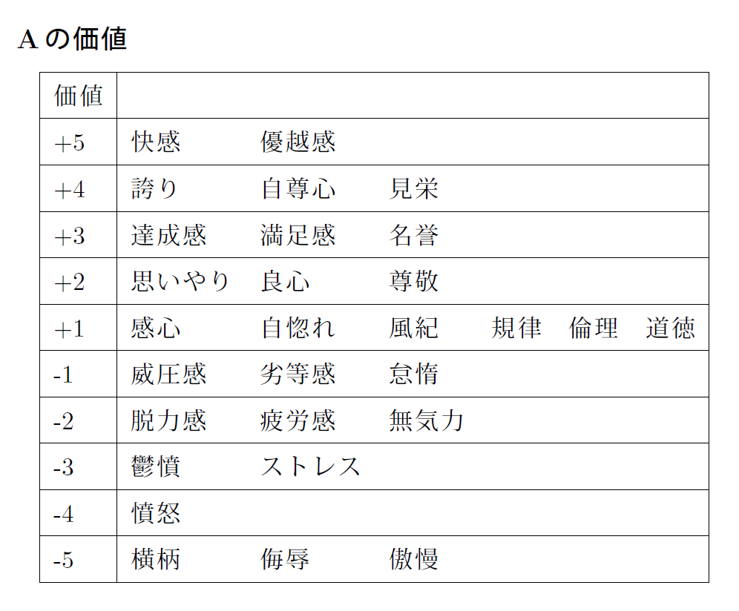
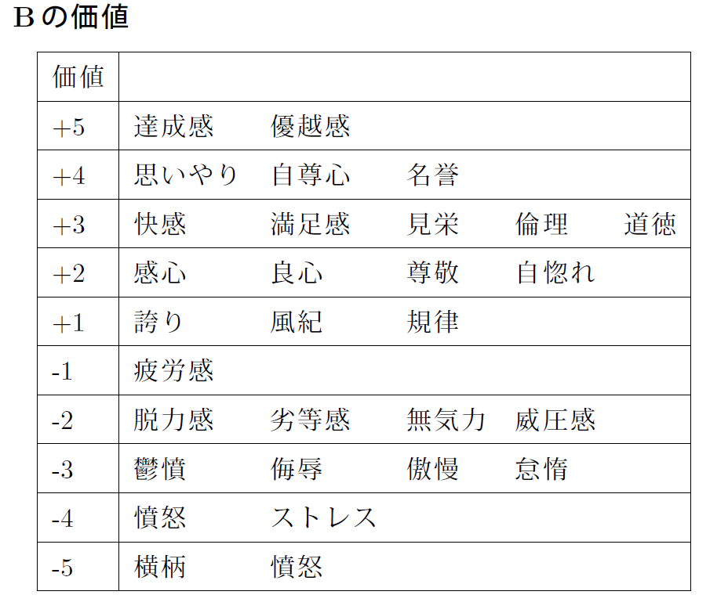

Slide 14
取り引きの例
n=5とした時
価値ベクトルの5つの価値変数が思いやり、良心、感心、ストレス、横柄に対する価値を表しているとする。
AはサービスSに思いやり、良心、ストレスの3種の価値があり、Bからの御礼Rに良心と感心があると考えている。
そこでAはサービスSの価値ベクトルV_{A} (S)を以下のように定める。
V_{A}(S)=(2,2,0,-3,0)
同様にV_{A}(R)を以下のように定める
V_{A}(R)=(0,2,1,0,0)

Slide 15
取り引き前に利益評価を行う
V_{A}(R)-V_{A}(S)= (0,2,1,0,0) - (2,2,0,-3,0)= (-2,0,1,3,0)
(a₁,a₂,a₃,a₄,a₅)=(-2,0,1,3,0)とおく。
F_{A} (V_{A}(S),V_{A}(R)) = ∑a_{i} (i=1…n) = 2 ＞ 0
同様にBも利益評価を行い、
F_{B} (V_{B}(S),V_{B}(R)) ＞ 0 ならば取り引きが成立する。
取り引き成立後の蓄積価値ベクトルV_{A(t+1)}、 V_{B(t+1)} は
V_{A(t+1)} = V_{At} + (-V_{A}(S)+V_{A}(R))
V_{B(t+1)} = V_{Bt} + (+V_{B}(S)-V_{B}(R))
によって更新される。

Slide 16
結論
今回は多様な価値を表現する為にまず価値を記述し、価値になりうる物の例を挙げ、取引の例を提案した。
この場合の価値は二人だけで成り立つものであり、この価値を万人の間に流通させるためには別のメカニズムが必要となる。
これを流通させるには価値の証券化が考えられる。しかし、二人だけの間なら評価は可能だが、第三者の評価は難しい。

Slide 17
今後の課題
今後の課題として人間関係ダイアグラムを用いた評価指標を導入することにより、その取引ユーザの人間的な信頼性を評価すれば流通性を図ることが可能となる。

